Slide 1



Registr zastupování
a jeho využití v dopravních agendách

Slide 2
Agenda
Co je Registr zastupování (AIS REZA)
Jak nastavit role

Slide 3
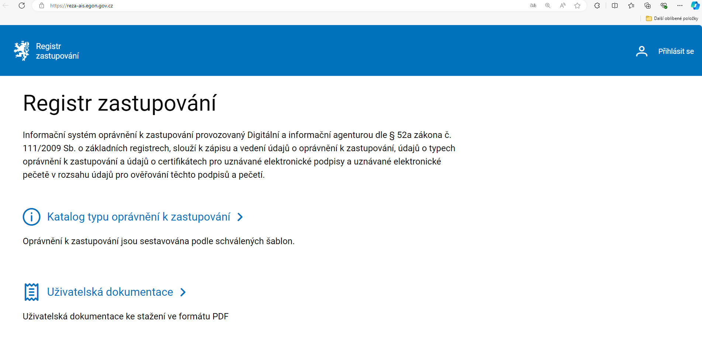
Registr zastoupení
Centrální státní evidence zastoupení a plných mocí
Díky zák. č. 125/2024 Sb., který novelizuje zák. č. 111/2009 Sb., o základních registrech, a zákonu č.12/2020 Sb., o právu na digitální služby, umožňuje FO i PO čerpat digitální služby v zastoupení.

Slide 4
Občan
Nemusí nosit na úřad doklady týkající se svého dítěte nebo firmy, popř. papírovou plnou moc, pokud potřebuje vyřešit jakoukoliv životní situaci s úřadem veřejné správy
Úřad
Nemusí plnou moc po občanovi vyžadovat a bude schopen si sám rychle ověřit, kdo je zákonným zástupcem

Slide 5
Videonávod na https://www.youtube.com/watch?si=1eobDyadl3mjzOxp&v=0plz1aufejg&feature=youtu.be
Kompletní informace na
https://www.dia.gov.cz/zakladni-registry/registr-zastupovani/pro-urady/

Slide 6
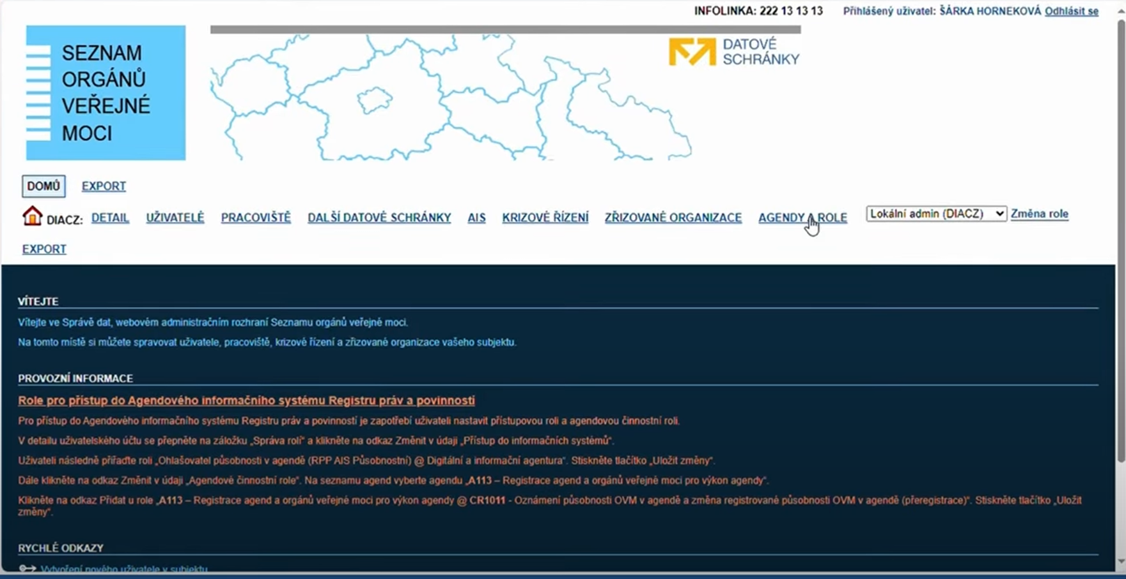

První kroky
Lokální správce JIP/KAAS po přihlášení do systému pro správu rolí klikne na „AGENDY A ROLE“
V seznamu vybere agendu A14633 „Registr zastupování“

Slide 7
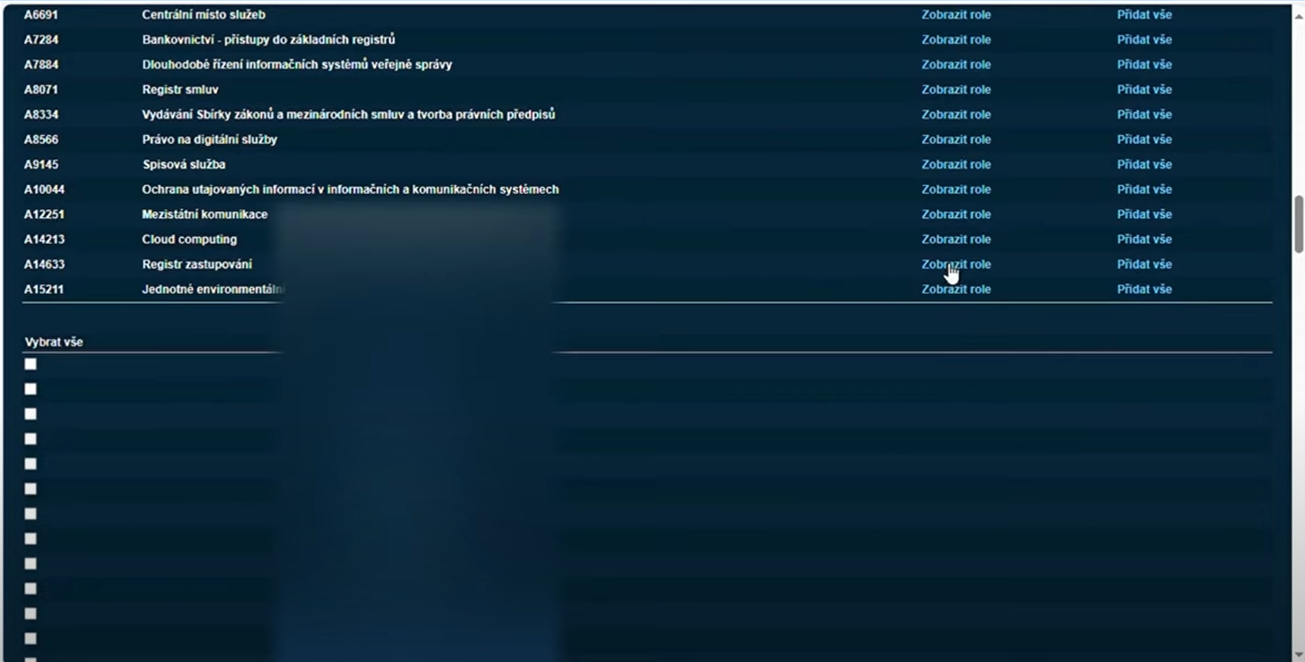
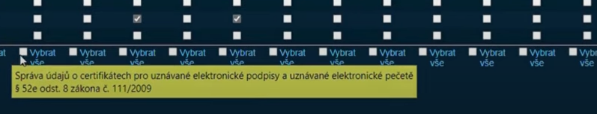
Nastavení rolí
Klikne na „Zobrazit role“ nebo „Přidat vše“
U požadovaných osob zaškrtne políčko požadované role „CR121702 Využití oprávnění k zastupování“
Popis rolí lze zobrazit ve spodní části obrazovky najetím kurzoru na „Vybrat vše“

Slide 8
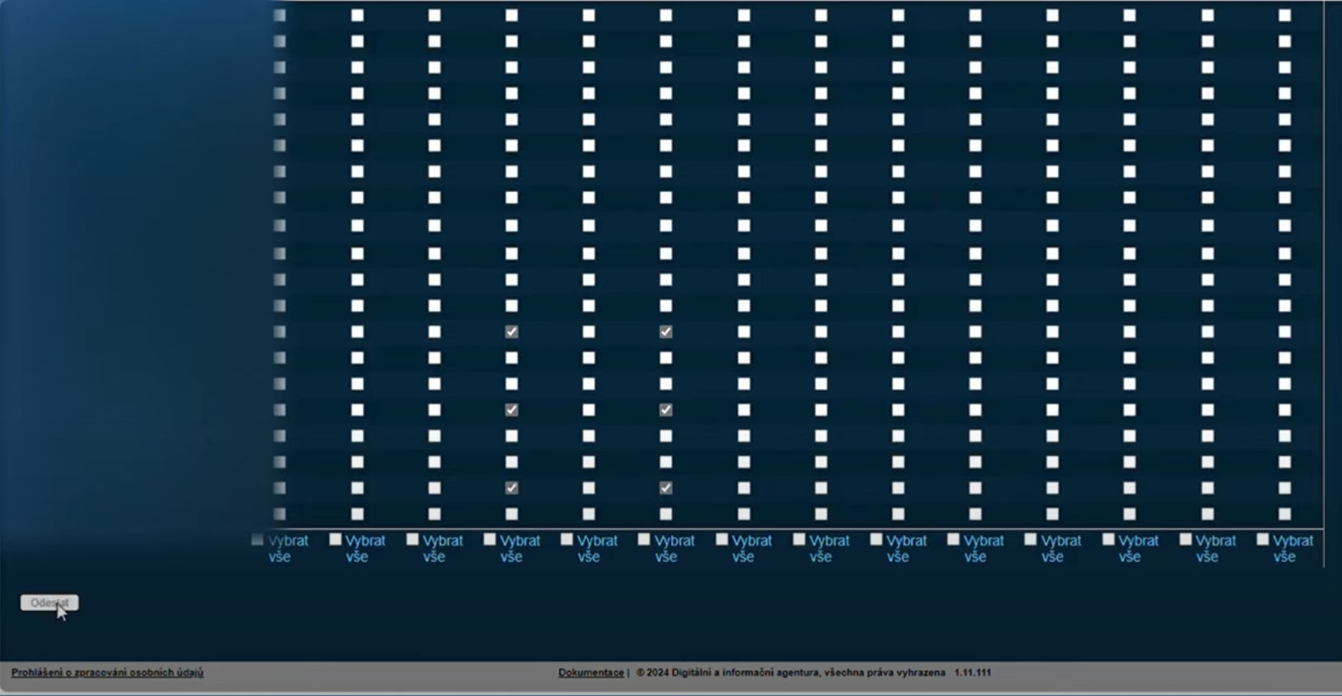
Nastavení rolí
Po nastavení všech rolí klikne na „Odeslat“
Tuto akci lze opakovat a doplňovat oprávnění dalším osobám

Slide 9
Role
Rolemi je definováno, zda uživatel může pracovat se všemi záznamy anebo jen s vybranými.
Uživatel může pracovat pouze s oprávněním zastupování, které je uplatnitelné vůči jeho úřadu.
Kód role | Název role | Jaké obrazovky vidí? | Jaké akce může dělat?
CR121702 | Využití oprávnění k zastupování orgány veřejné moci | Ověření oprávnění | Ověřit oprávnění Nahlížet na Detail ověřeného oprávnění

Slide 10

Děkuji
za pozornost
Registr zastupování
Kontakty DIA
posta@dia.gov.cz
Tel.: 227 023 499

